Slide 1

МКДОУ Сортавальского МР РК Д/с №23 корпус 8
Проект
«Сюрприз для мамы»
в старшей группе «Ладушки»
Воспитатель Зенькова М.В.

Slide 2

Актуальность проблемы:
Мы привыкли принимать существующие праздники, как само собой разумеющееся, если есть праздник, значит, нужно его отмечать, поздравлять, дарить подарки. При подготовке детей к празднику возник вопрос: «Что подарить маме? Купить в магазине или сделать своими руками? Какой подарок окажется более «ценным» для мамы?»
Возникла идея провести подготовку к празднику в ходе осуществления проекта, познакомить детей с историей возникновения праздника и подготовить с детьми для милых мамочек помимо индивидуальных открыток еще и красивые поделки-поздравления.

Slide 3

Тип проекта:
Информационный, творческий, групповой краткосрочный (с 1 по 5 марта 2021 года).
Участники проекта:
Дети старшей группы, воспитатель, родители.
Цель проекта:
Расширить знания детей о празднике 8 Марта, воспитывать любовь к маме через художественное слово, музыку, произведения изобразительного искусства. Привлечь детей к совместному изготовлению подарков самым близким людям – мамам и бабушкам.

Slide 4
Задачи проекта:
Формировать у детей желание заботиться о мамах, радовать их хорошими поступками, баловать их ласковыми и нежными словами, преподносить подарки, сделанные своими руками.
Воспитывать в мальчиках представление о том, что мужчины должны внимательно и уважительно относиться к женщинам.
Развитие детского творчества и эстетического восприятия; развитие
художественно-изобразительных способностей.
Привлечь детей к созданию коллективной поздравительной открытки (стенгазеты)
«Моя! Мама!» ,оформлению выставки творческих работ «Выставка одного мастера».

Slide 5

Понедельник 1.03 2021г.
Беседа на тему «Наши мамы!», рассматривание фотографий.
Цель: помочь детям понять, как много времени и сил отнимает у мам работа по дому. Воспитывать доброе внимательное, уважительное отношение к старшим.
Создание стенгазеты «Моя! Мама!»
Цель: Вызвать желание рассказывать о взаимоотношениях с мамой, с бабушкой, поделиться своими мыслями и чувствами о своей маме. Отразить положительные качества родителей (мамы), для подражания детьми. Привлечь всех детей к совместному творчеству.

Slide 6
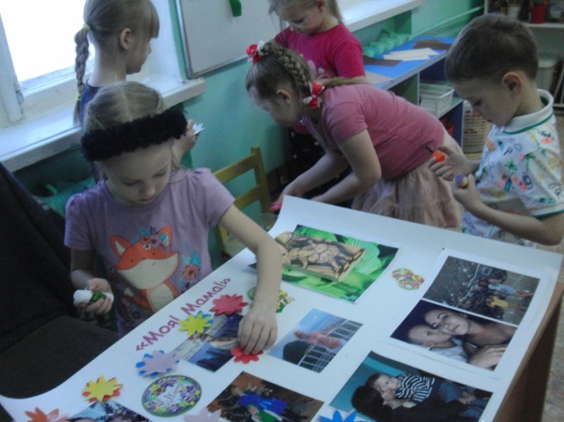
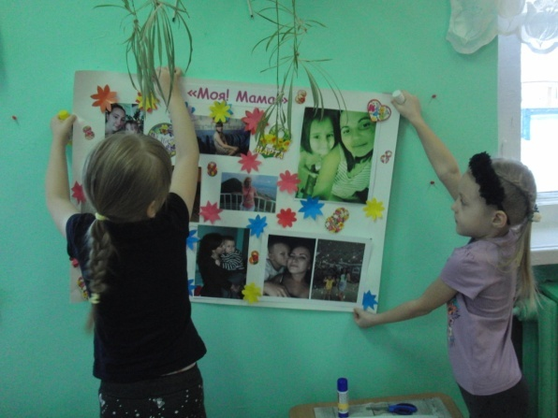
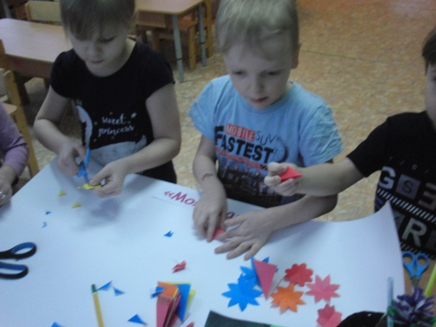
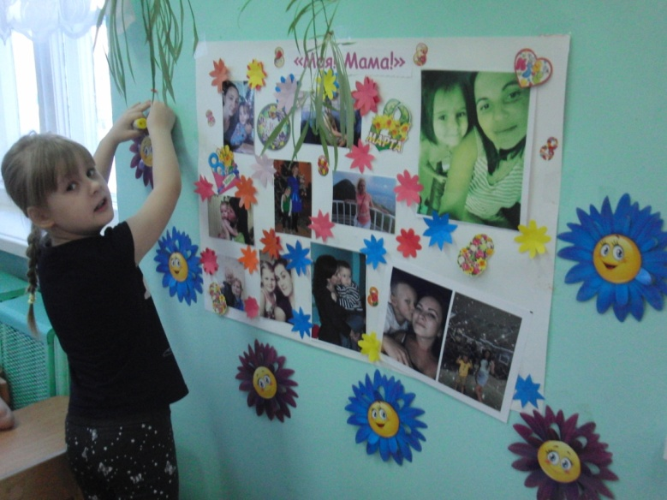
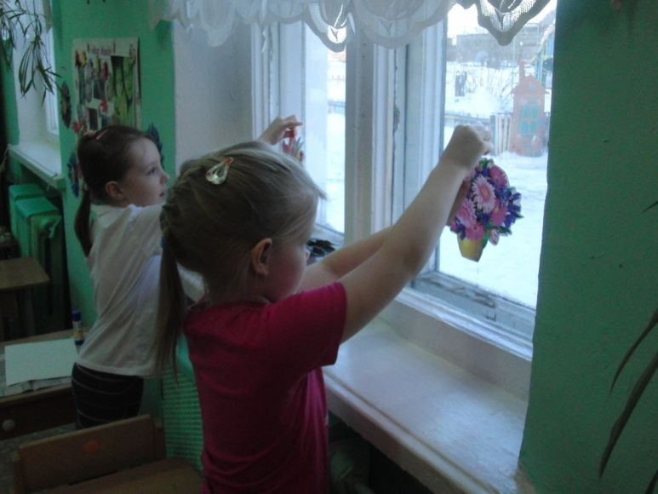
Понедельник 1.03 2021г.

Slide 7

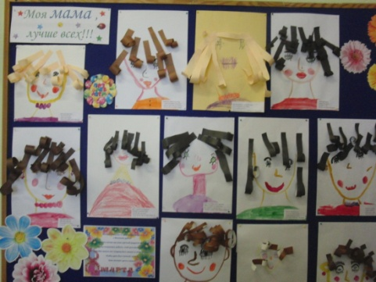
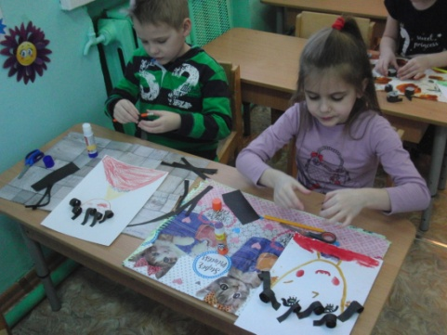
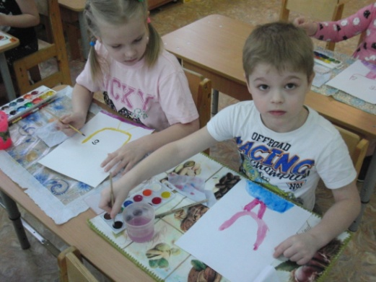
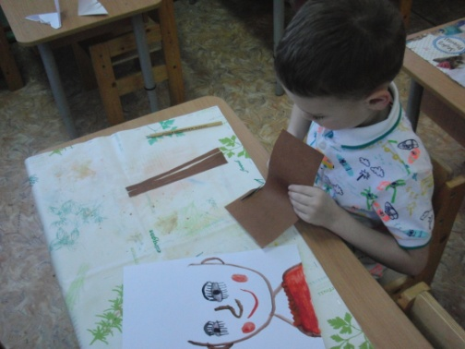
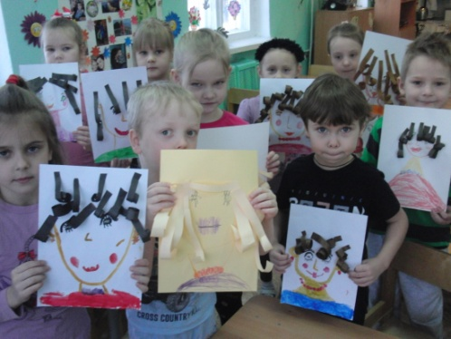
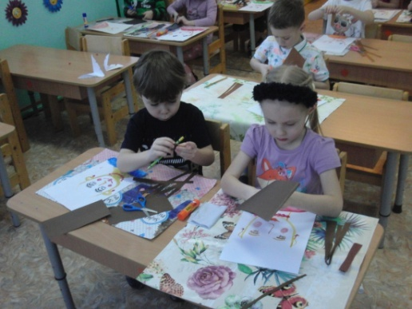
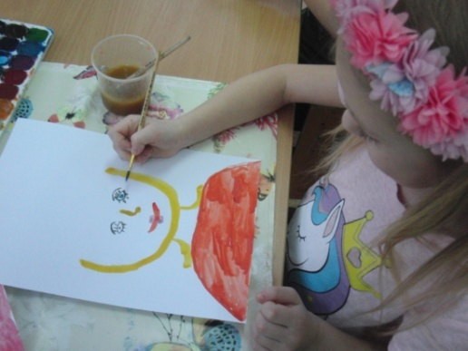
Вторник 2.03.2021г.
Комплексная работа ( рисование + аппликация) «Самая, самая…»
Цель: Вызвать у детей желание нарисовать портрет своей мамы, передать в рисунке некоторые черты её облика (цвет глаз, волос). Закрепить знания детей о жанре портрета.
Совместное оформление выставки детских рисунков в фойе группы.

Slide 8

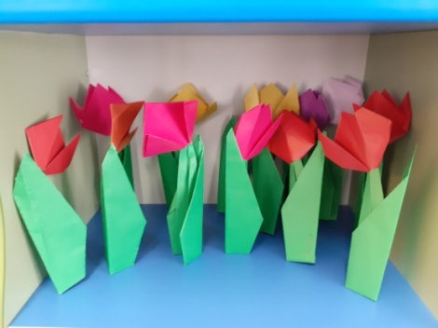
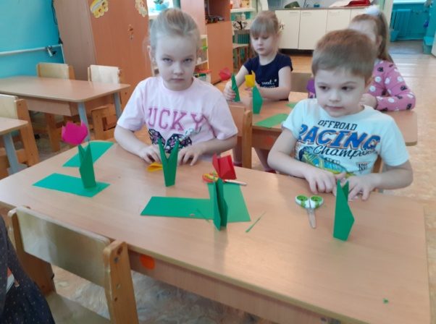
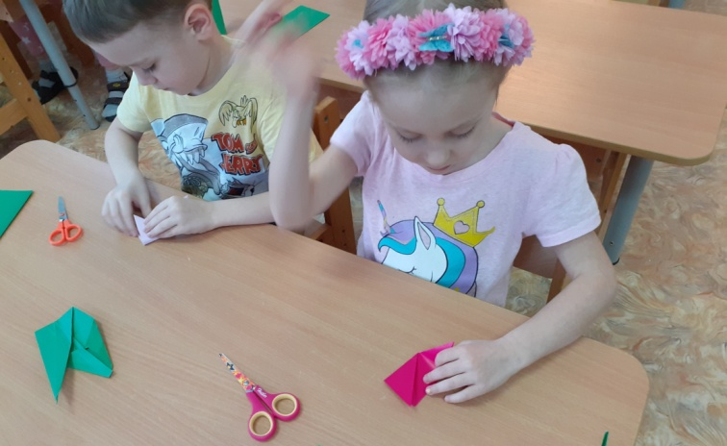
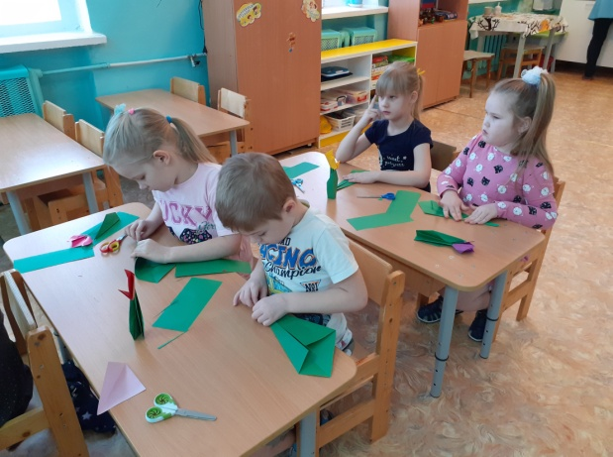
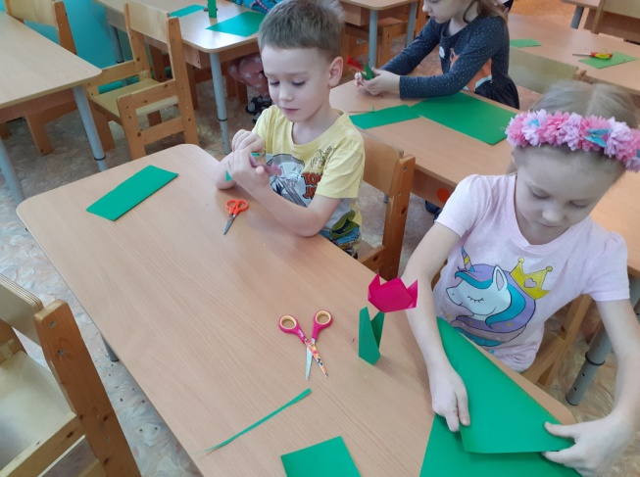
Среда 3.03 2021г.
Оригами «Тюльпан».
Цель: Формирование умение делать поделку в технике оригами. Продолжить работу по освоению приёмов многократного складывания. Научить поэтапному складыванию цветка тюльпана.

Slide 9

Четверг 4.03.2021г
Совместное оформление выставки творческих работ (вязаная игрушка) «Выставка одного мастера».
Цель: создать условия для расширения взаимодействия с семьями воспитанников, обмена творческим опытом.
Ручной труд «Аленький цветочек».
Цель: вызвать интерес к созданию яркой поделки для подарка маме; развивать умения: аккуратно вырезать, складывать , аккуратно наклеивать лепестки, вызвать желание участвовать в творческой деятельности; воспитывать потребность радовать близких подарками, сделанных своими руками.

Slide 10
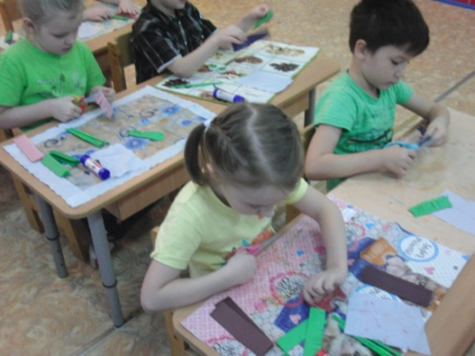
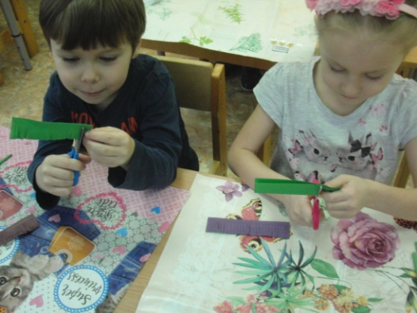
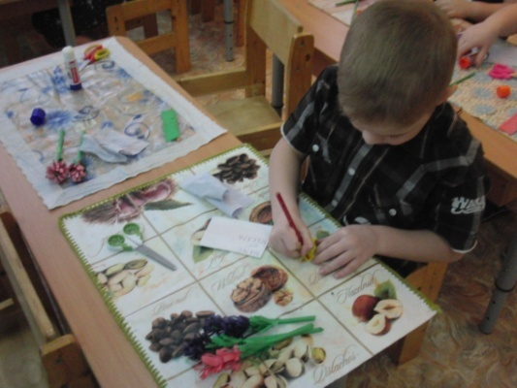
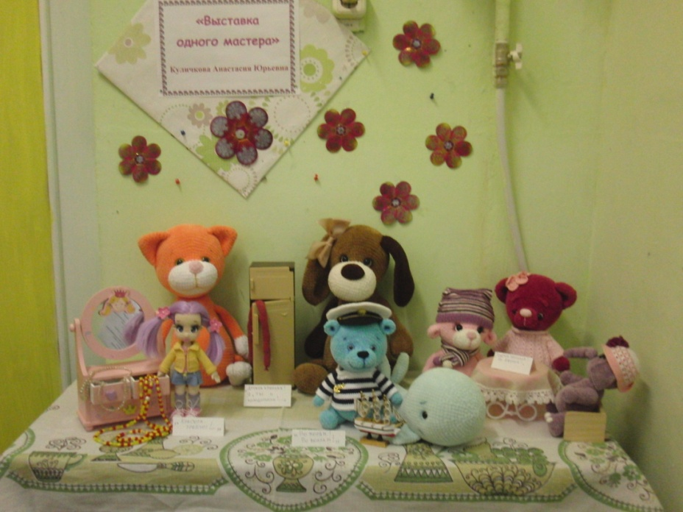
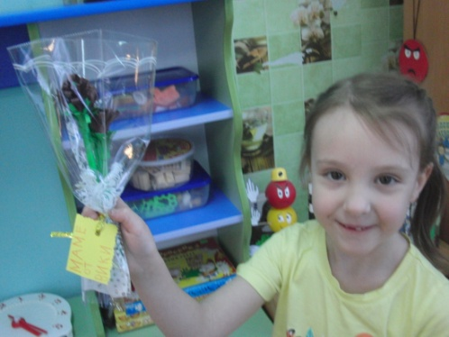
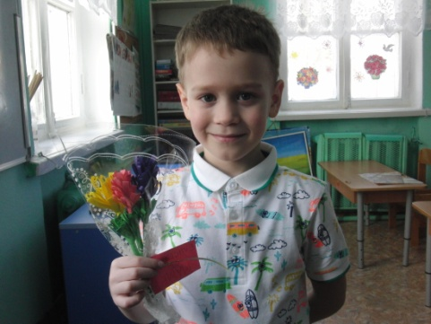
Четверг 4.03.2021г

Slide 11

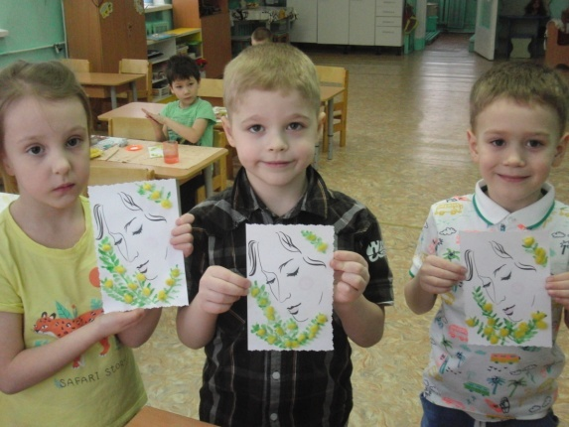
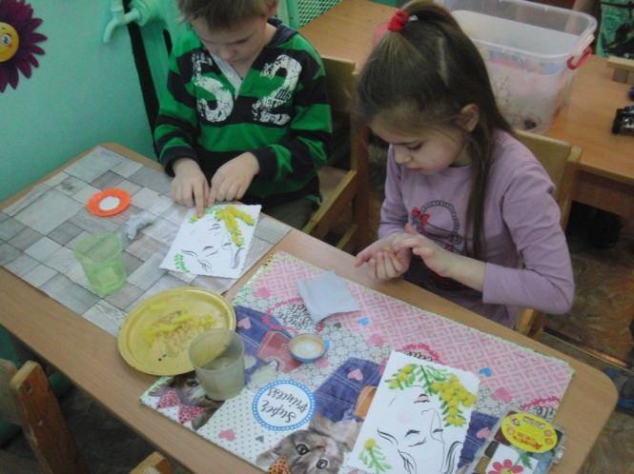
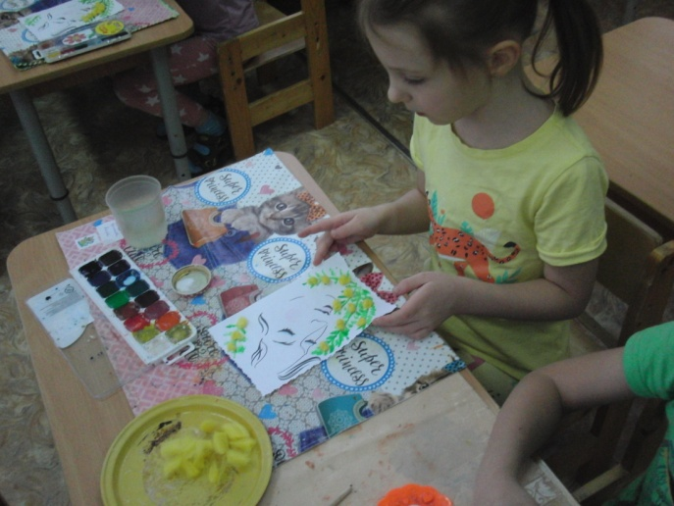
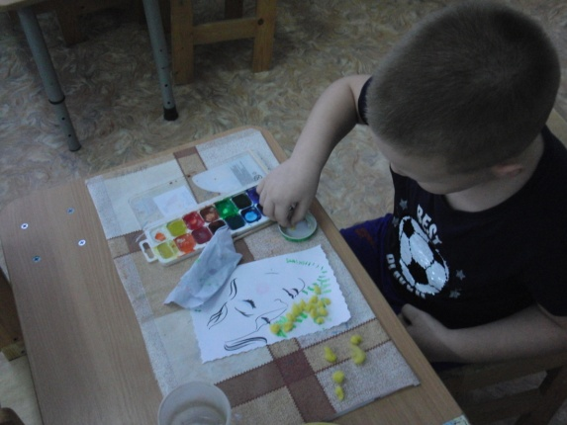
Пятница 5.03.2021г.
Создание поздравительной открытки
«Для самой красивой!»
Задачи:
Учить составлять красивую композицию с помощью аппликации, привлекая полученные ранее умения и навыки.
Развивать зрительную координацию, мелкую моторику, чувство цвета, творческие способности.
Воспитывать усидчивость и умение доводить дело до конца, учить детей проявлять внимание по отношению к маме.

Slide 12

Проект показал свою эффективность:
Дети систематизировали накопленные представления о предстоящем празднике
Улучшилась предметно –развивающая среда: литературой, фотографиями, иллюстрациями, стихотворениями, рассказами, загадками о мамах и бабушках.
Приобрели умения и навыки в технике оригами.
Проектная деятельность имеет адресный характер, в ходе ее ребенок выразили свое отношение к маме, т. к. он всегда ищет человека, к которому обращено высказывание, оформленное в виде продукта. Подарок предназначался для мам и дети увидели, что их мамы восхищены и поражены их сюрпризом. А мамы увидели своих детей самостоятельными, целеустремленными и любящими.

Slide 13


